Slide 1
Un Modelo de Crecimiento Regional basado en el comportamiento de la Tasa de Beneficio
Autores:
JAVIER FRANCONETTI
Doctor en Economía Aplicada y Estadística, es profesor asociado de Econometría en el departamento de Economía Aplicada de la Universidad de les Illes Balears (Javier.franconetti@uib.es).
JUAN ANTONIO VICENTE VÍRSEDA
Licenciado en Ciencias y Técnicas Estadísticas y Doctor en Estadística Aplicada a la Economía y a la Administración y Dirección de Empresas, es profesor del Departamento de Economía Aplicada y Estadística de la Universidad Nacional de Educación a Distancia (UNED).
CARLES MANERA
Doctor en Historia y en Economía y Catedrático de Historia e Instituciones Económicas en el departamento de Economía Aplicada de la Universidad de les Illes Balears.
FERRAN NAVINÉS
Doctor en Economía y Titular de Universidad de Economía Aplicada, es asesor económico de la Dirección General de Innovación e Investigación del Govern de les Illes Balears.

Slide 2
Introducción
La Gran Recesión de principios del Siglo XXI ha abierto la necesidad de replantear el análisis de las Crisis Económicas.
El Mainstream sigue defendiendo la capacidad autorreguladora de los mercados al seguir manteniendo sin grandes cambios teóricos su teoría del Equilibrio General.
Desde la Economia Política se han lanzado nuevas hipótesis explicativas sobre los procesos inestables de acumulación y las grandes crisis del capitalismo que permiten recuperar la idea del Ciclo Económico y las Crisis de Regulación.
XLII Reunión de Estudios Regionales - AECR. International Conference on Regional Sciencie: Treinta años de integración en Europa desde la perspectiva regional: Balance y nuevos retos. Facultad de CC. Económicas y Empresariales de la Universidad de Santiago de Compostela. 16 a 18 de noviembre de 2016
Notes:
Mainstream con políticas restrictivas de demanda y monetarias

Slide 3
Explicación de las Crisis Recurrentes del Capitalismo
Mainstream
TEORÍA DEL EQUILIBRIO GENERAL
Nueva Opción:
PUNTO CLAVE
NO EXPLICA NI RESUELVE
TASA DE BENEFICIO (r)
ECONOMÍA POLÍTICA
XLII Reunión de Estudios Regionales - AECR. International Conference on Regional Sciencie: Treinta años de integración en Europa desde la perspectiva regional: Balance y nuevos retos. Facultad de CC. Económicas y Empresariales de la Universidad de Santiago de Compostela. 16 a 18 de noviembre de 2016
Notes:
1- Hace falta aportar una solución, ya que el actual Mainstream, bajo su teoría del equilibrio, ha sido incapaz de explicar y resolver las crisis recurrentes del capitalismo
2- Una Nueva Opción es tomar como PUNTO CLAVE el análisis de la Tasa de Beneficio (r) y su descomposición en:
Cuota de Excedentes: Variable que recoge la distribución de la Renta y, por tanto, mide la DESIGUALDAD
La Productividad del Capital que mide el desarrollo tecnológico de una economía
El Factor de Financiarización
$α=\frac{Beneficios de las empresas no financieras (P)}{Excedentes Brutos de Explotación (EBE)}$
Si llamamos F a los Beneficios de las empresas financieras se tendría que:
$$\frac{P}{EBE}+\frac{F}{EBE}=1$$

Slide 4
Tasa de Beneficio (r)
Cuota de Excedentes (q)
Factor de Financiarización (α)
Productividad del Capital (π_{K})

Slide 5
Líneas metodológicas
Horquilla de Equilibrio
Sylos Labini (1988)
Ferran Navinés (1987 i 1989)
Aproximación Histórica
Thomas Piketty (2014)
Concepto de Modo de Regulación
De Bernis (1988)
XLII Reunión de Estudios Regionales - AECR. International Conference on Regional Sciencie: Treinta años de integración en Europa desde la perspectiva regional: Balance y nuevos retos. Facultad de CC. Económicas y Empresariales de la Universidad de Santiago de Compostela. 16 a 18 de noviembre de 2016
Notes:
1. HORQUILLA DE EQUILIBRIO – en la distribución de la renta que permite asegurar la sostenibilidad de la Demanda Agregada. Esto puede ser porqué los salarios mantengan niveles aceptables de consumo o que suficientes para garantizar los beneficios que mantengan los procesos de inversión y acumulación de capital CASO DE LA GENERAL MOTORS (1950-1968). Los Salarios crecían al mismo ritmo que la Productividad Laboral.
2- APROXIMACIÓN HISTÓRICA- (como defendía Schumpeter 1942). Bajo la idea de que la economía capitalista se caracteriza por la recurrencia de ciclos largos cuyo comportamiento está directamente relacionado con los cambios tecnológicos y de la figura de la élite empresarial; donde el elemento estratégico de la actividad era la innovación y cuya herramienta para su análisis era la economía matemática y los estudios empíricos de orientación cuantitativa.
En la misma línea y más recientemente Pikety (2014) en su reciente libro “El Capital en el Siglo XXI2 realiza un estudio de la evolución de la distribución de la renta y el patrimonio desde el siglo XVIII en más de 20 países sin obviar su relación directa con la desigualdad social.
EN LA MISMA LINEA RESULTA INTERESANTE LA EVOLUCIÓN DE LA ACUMULACIÓN DEL CAPITAL COMO TEMA CLAVE DE LA HISTORIA ECONÓMICA EN LA QUE DESTACO TRES AUTORES:
1- KARL MARX. La acumulación del capital representa el máximo objetivo para el régimen capitalista y su propia contradicción. Esa acumulación se produce en un escenario donde la TASA DE GANANCIA presenta tendencia negativa a largo plazo que lleva implícita la acumulación de capital:
1.1 Por los pequeños capitalistas que disponen de menor capital variable
1.2 Por los grandes capitales que saturan los mercados debido a que la mayoría de la población apenas dispone de medios económicos para mantener niveles de subsistencia.
De todo ello sólo puede salirse con un capital productivo renovado
2-SCHUMEPTER. La acumulación de capital es exaltada en su defensa del monopolio como premio temporal al empreario innovador del que disfruta por un tiempo limitado hasta que fuera roto y reemplazado por otro en una cadena de destrucción creativa por otro monopolio innovador. Schumpeter profetiza la muerte del capitalismo ya que avanza la desaparición del capitalista innovador por la del capitalista asalariado o la del accionista ausente.
3. PIKETTY. En línea con el pensamiento de Marx (del cual reconoce no haber leído EL CAPITAL) evidencia la tendencia innata del capitalismo a la acumulación de capital y por ende al crecimiento de la desigualdad social.
El autor realiza un análisis de la evolución de la riqueza nacional en manos de la población más acaudalada en EEUU resultado dos picos; un primero en la crisis del 29 y un segundo en la actual crisis.
El autor compara también la evolución de la tasa de rendimiento del capital versus la tasa de crecimiento de económico, llegando a la conclusión de que en gran parte de la era moderna la primera ha crecido en torno a un 4-5% mientras la segunda lo han hecho en un 1-2% lo que evidencia que el paso de generaciones se va produciendo un reparto desigual de la riqueza en beneficio de los más ricos causado principalmente por el traspaso vía herencias (en Europa ya que en EEUU su historia reciente la inclina más hacia la meritocracia)
3. MODO DE REGULACIÓN. Concepto introducido por la ESCUELA FRANCESA DE REGULACIÓN (De Bernis 1988)
El ANÁLISIS ECONÓMICO → Explicar el funcionamiento de una economía de mercado como máxima expresión del capitalismo
MAINSTREAM→ Alcanzar este objetivo a partir de la TEORÍA DEL EQUILIBRIO ECONÓMICO GENERAL
1. Formulación de una hipótesis central sobre la que el equilibrio es la base
2. Enumeración de las condiciones indispensables
3 La relajación de las dos anteriores que permitan explicar los aspectos sueltos sin salir de la teoría general
DE BERNIS→ Lo anterior resulta poco convincente
La realidad es muy diferente→ economías externas
rendimientos crecientes
mercados monopolísticos u oligopolísticos (los mas frecuentes según autor)
→ En su TEORÍA DE LA REGULACIÓN propone superar este tipo de análisis para explicar el funcionamiento real de la economía capitalista
Parte de tres conjuntos que evolucionan y se transforman a DIFERENTE VELOCIDAD
1. CAMBIOS A CORTO PLAZO Y MEDIO PLAZO
mercancías
precios
formación del stock
mercado monetario
mercado laboral
mercado exterior
LA VARIACIÓN DE ESTAS MAGNITUDES DEPENDE DE DECISIONES TOMADAS POR LA UNIDADE SEGÚN PARTICIPAN EN EL PROCESO PRODUCTIVO Y DE ACUERDO A PERTENCIA A CLASES SOCIALES O INCLUSO A UN SECTOR DETERMINADO DENTRO DE UNA MISMA CLASE SOCIAL
2. CAMBIOS A LARGO PLAZO
población
tecnología
tamaño de las empress
localización económica
SUS VARIACIONES SERÁN CONSECUENCIA DE LA COMPETENCIA MOVILIDAD DE CAPITALES Y LA CONCURRENCIA ENTRE LAS EMPRESAS
3. INTERACCIÓN ENTRE LOS DOS ANTERIORES CON UN RITMO INTERMEDIO DE MODIFICACIÓN DE NATURALEZA INSTITUCIONAL Y QUE FIJA LAS REGLAS DE JUEGO DONDE CABRÍAN LOS DIFERENTES TIPOS DE MERCADO

Slide 6
Ámbito de investigación
Estados Unidos
Patrón de la economía capitalista
Princip. países de la UE
Alemania
España
Comunidades Autónomas
Francia
Italia
Reino Unido
España
- Économies et société, Série “Histoire économique quantitative” AF, nº50 6/2015, p.877-1000
-Revista de economía mundial, nº42, 2016
- Congreso “Reunión de Economía Mundial”. Cádiz. Junio 2014
Congreso “Reunión de Economía Mundial”. Cádiz. Junio 2014
“Congreso Ancona, Itália, Abril 2016.”
Congreso “Reunión de Economía Mundial”. Cádiz. Junio 2014
XLII Reunión de Estudios Regionales. Santiago, Noviembre 2016
XLII Reunión de Estudios Regionales - AECR. International Conference on Regional Sciencie: Treinta años de integración en Europa desde la perspectiva regional: Balance y nuevos retos. Facultad de CC. Económicas y Empresariales de la Universidad de Santiago de Compostela. 16 a 18 de noviembre de 2016
Notes:
En la presente tesis se toma a la economía de Estados Unidos como patrón referente del modelo capitalista de cuyo modelo y conclusiones obtenidas serán contrastados, en primer lugar con las principales economías europeas (Alemania, Francia, Italia, Reino Unido y España); para posteriormente bajar al nivel de las distintas comunidades autónomas para realizar el mismo ejercicio

Slide 7
OBJETIVOS DE LA INVESTIGACIÓN
Identificar las principales tendencias y contra-tendencias que interactúan en el comportamiento de la Tasa de Beneficio
Evidencia Histórica
Determinación del parámetro de suavizado lambda (λ)
Definir una tipología de comportamiento de las distintas comunidades autónomas a partir del análisis de las variables explicativas del comportamiento de la Tasa de Beneficio correspondiente

Slide 8
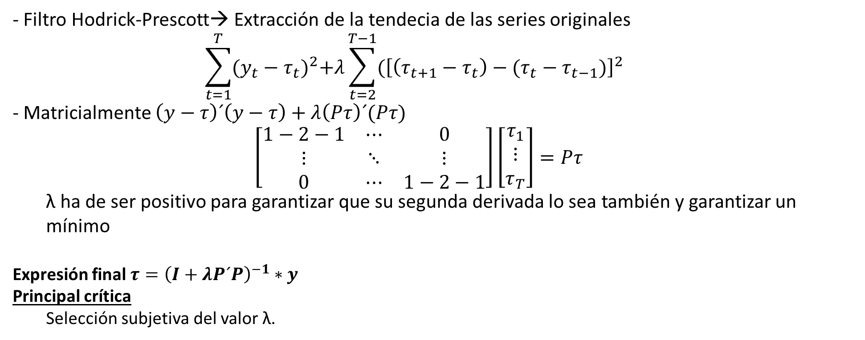
ESTIMACIÓN VALOR λ
- Filtro Hodrick-Prescott→ Extracción de la tendecia de las series originales
  $$\sum_{t=1}^{T}{{(y_{t}−τ_{t})}^{2}+λ\sum_{t=2}^{T−1}{{(\left[\left(τ_{t+1}−τ_{t}\right)−(τ_{t}−τ_{t−1})\right]}^{2} }}$$
- Matricialmente $\left(y−τ\right)´\left(y−τ\right)+λ\left(Pτ\right)´(Pτ)$
  $$\left[\begin{matrix}1−2−1 & ⋯ & 0 \\ ⋮ & ⋱ & ⋮ \\ 0 & ⋯ & 1−2−1\end{matrix}\right]\left[\begin{matrix}τ_{1} \\ ⋮ \\ τ_{T}\end{matrix}\right]=Pτ$$
  λ ha de ser positivo para garantizar que su segunda derivada lo sea también y garantizar un mínimo
Expresión final $τ={\left(I+λP´P\right)}^{−1}∗y$
Principal crítica
  Selección subjetiva del valor λ.
XLII Reunión de Estudios Regionales - AECR. International Conference on Regional Sciencie: Treinta años de integración en Europa desde la perspectiva regional: Balance y nuevos retos. Facultad de CC. Económicas y Empresariales de la Universidad de Santiago de Compostela. 16 a 18 de noviembre de 2016
Notes:
En el presente trabajo se ha utilizado como herramienta para la extracción de la tendencia y el ciclo a las series originales el FILTRO DE HODRICK PRESCOTT
La expresión muestra en:
El primer término de la ecuación es una medida de ajuste de la tendencia
El segundo término busca minimizar los cambios en la curvatura de la tendencia
La importancia relativa entre el primer y segundo término es ponderada por lambda
lambda tiende a cero → original =tendencia
lambda tiende a infinito→ tendencia=línea recta similar a la recta de regresión
La principal crítica es la necesaria elección subjetiva del valor lambda que varía si los datos son anuales, trimestrales o mensuales

Slide 9
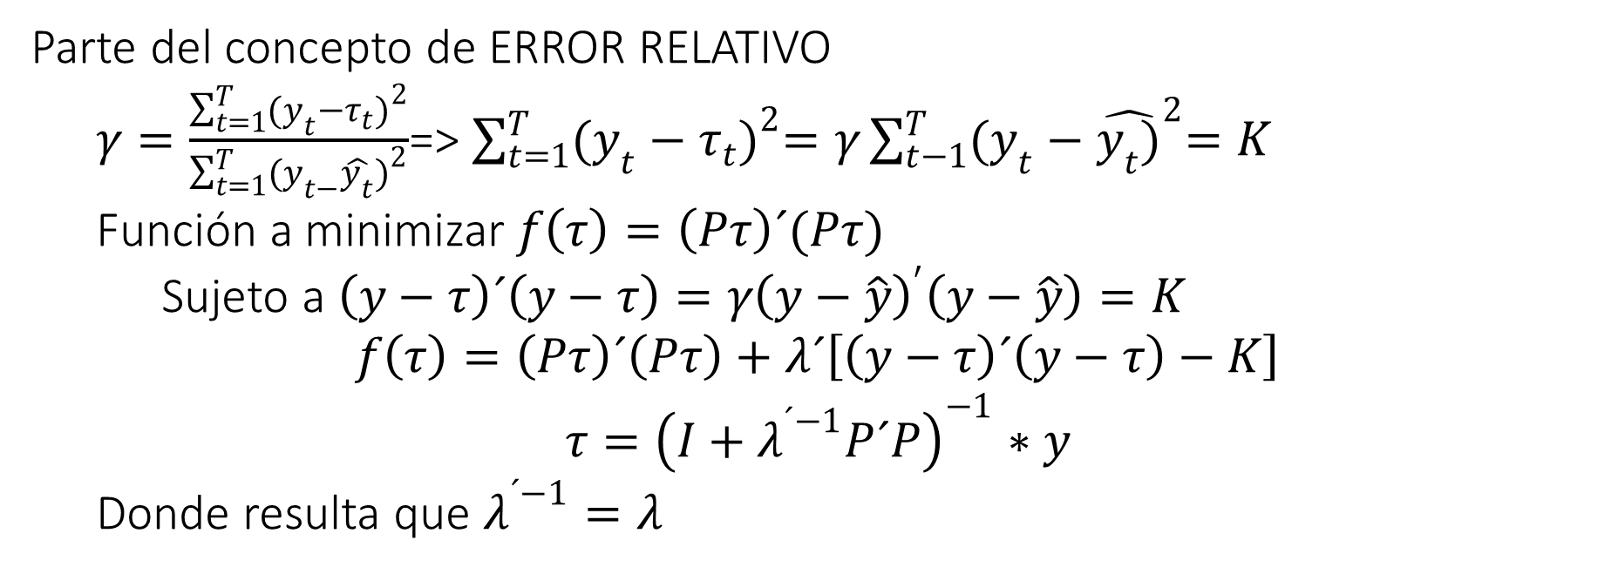
ESTIMACIÓN VALOR λ
Parte del concepto de ERROR RELATIVO
  $γ=\frac{\sum_{t=1}^{T}{{(y_{t}−τ_{t})}^{2}}}{\sum_{t=1}^{T}{{(y_{t−}\hat{y_{t}})}^{2}}}$=> $\sum_{t=1}^{T}{{(y_{t}−τ_{t})}^{2}=γ\sum_{t−1}^{T}{{(y_{t}−\hat{y_{t})}}^{2}=K}}$
  Función a minimizar $f\left(τ\right)=\left(Pτ\right)´(Pτ)$
    Sujeto a $\left(y−τ\right)´\left(y−τ\right)=γ{\left(y−\hat{y}\right)}^{′}\left(y−\hat{y}\right)=K$
$$f\left(τ\right)=\left(Pτ\right)´\left(Pτ\right)+λ´\left[\left(y−τ\right)´\left(y−τ\right)−K\right]$$
$$τ={\left(I+λ^{´−1}P´P\right)}^{−1}∗y$$
  Donde resulta que $λ^{´−1}=λ$
XLII Reunión de Estudios Regionales - AECR. International Conference on Regional Sciencie: Treinta años de integración en Europa desde la perspectiva regional: Balance y nuevos retos. Facultad de CC. Económicas y Empresariales de la Universidad de Santiago de Compostela. 16 a 18 de noviembre de 2016
Notes:
Aportación → selección del valor lambda mediante la selección de un ERROR RELATIVO PREVIO (gamma γ) que puede oscilar entre
0 → lo que daría una serie en tendencia igual a la serie original
100→ lo que daría una serie en tendencia igual a la recta de regresión
Lo que tenemos es una función de Lagrange donde al final se observan dos puntos determinantes
1. la expresión de la tendencia se corresponde con la obtenida con el desarrollo expuesto para el caso del filtro HP
2. el inverso del multiplicador de Lagrange se corresponde con el valor lambda del filtro HP

Slide 10
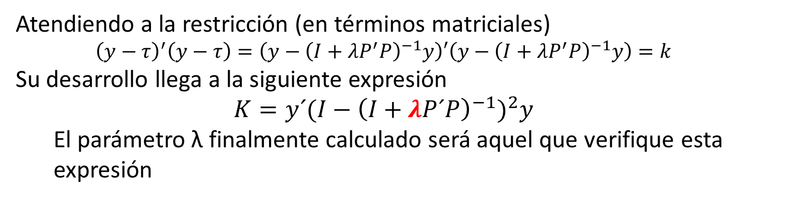
ESTIMACIÓN VALOR λ
Atendiendo a la restricción (en términos matriciales)
  $${\left(y−τ\right)}^{′}\left(y−τ\right)=\left(y−{\left(I+λP^{′}P\right)}^{−1}y\right)′\left(y−{\left(I+λP^{′}P\right)}^{−1}y\right)=k$$
Su desarrollo llega a la siguiente expresión
  $$K=y´{(I−{\left(I+λP´P\right)}^{−1})}^{2}y$$
  El parámetro λ finalmente calculado será aquel que verifique esta expresión
XLII Reunión de Estudios Regionales - AECR. International Conference on Regional Sciencie: Treinta años de integración en Europa desde la perspectiva regional: Balance y nuevos retos. Facultad de CC. Económicas y Empresariales de la Universidad de Santiago de Compostela. 16 a 18 de noviembre de 2016
Notes:
VENTAJAS → elección de valor lambda simple e intuitivo
→ La elección previa de un error relativo común permite, a la hora de comparar economías distintas, obtenter un valor particular de lambda para cada una de ellas, haciendo posible realizar el análisis comparativo de sus realidades
TOMANDO K=50% ver restricción diapositiva siguiente

Slide 11
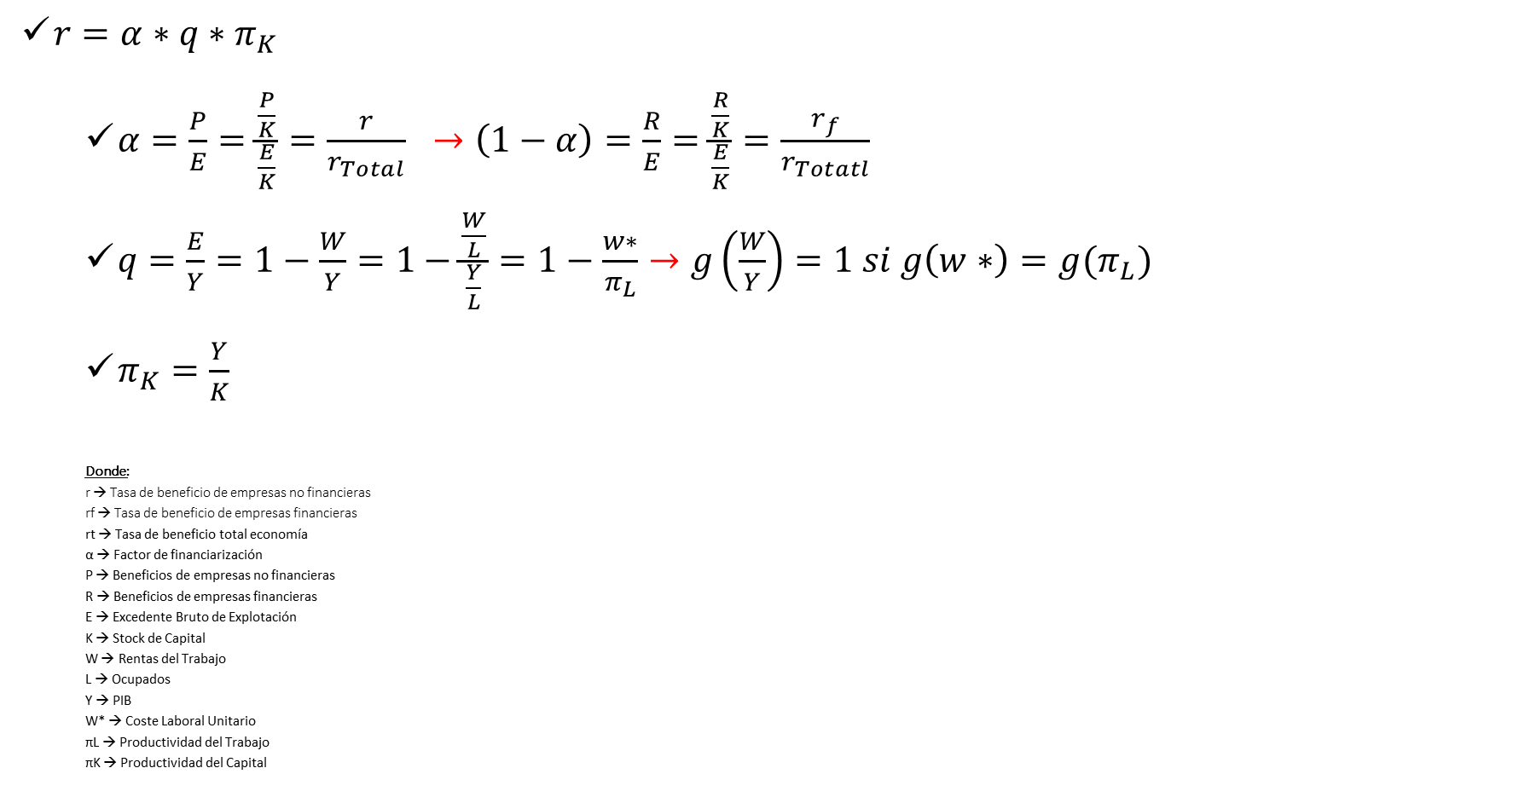
RELACIONES FUNDAMENTALES
  Donde:
  r → Tasa de beneficio de empresas no financieras
  rf → Tasa de beneficio de empresas financieras
  rt → Tasa de beneficio total economía
  α → Factor de financiarización
  P → Beneficios de empresas no financieras
  R → Beneficios de empresas financieras
  E → Excedente Bruto de Explotación
  K → Stock de Capital
  W → Rentas del Trabajo
  L → Ocupados
  Y → PIB
  W* → Coste Laboral Unitario
  πL → Productividad del Trabajo
  πK → Productividad del Capital

Slide 12
Incorporar la Desigualdad y la financiarización como las principales contra-tendencias a la caída de la Tasa de Beneficios
π_{K}→ Representa el cambio tecnológico (Tendencia Principal)
“q” → Grado de desigualdad (Contra-tendencia Institucional que opera vía cambios en la regulación del mercado de trabajo)
“α” → Factor Institucional (Contra-tendencia Institucional que opera vía cambios en la regulación de los mercados financieros ).
La desregulación de los mercados de trabajo y financieros se produce especialmente a partir de los años 80 del siglo pasado con el paso de la regulación keynesiana a la regulación neoliberal de la economía.

Slide 13
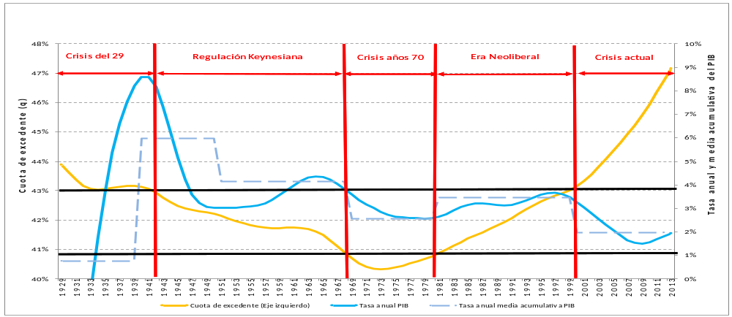
ANTECEDENTES: Ciclo económico y distribución de la Renta: EE.UU.
EE.UU. CUOTA DE EXCEDENTES (q) Y CRECIMIENTO DEL PIB (1929-2013). (SERIES EN TENDENCIA, γ= 50%; λ_{q}= 46,35; λ_{y}=102,00)
XLII Reunión de Estudios Regionales - AECR. International Conference on Regional Sciencie: Treinta años de integración en Europa desde la perspectiva regional: Balance y nuevos retos. Facultad de CC. Económicas y Empresariales de la Universidad de Santiago de Compostela. 16 a 18 de noviembre de 2016
Notes:
OBJETIVO 1
Periodificación del ciclo económico a partir de la evolución de la q → ANTICIPAR EL COMPORTAMIENTO DEL PIB
Para Sylos Labini (1988) → los periodos de estabilidad se maximiza el crecimiento del PIB por cumplir el criterio que define la horquilla de equilibrio de la participación de los excedentes empresariales en el PIB (q*)
1. Negociar los convenios colectivos – defensa del reparto de la riqueza → $q=1−\frac{w∗}{π_{L}}$
El periodo en el que se produjo la máxima estabilidad de la Cuota de Excedentes en la economía de Estados Unidos desde 1910 a 2013 fue a lo largo de la denominada fase de Regulación Keynesiana.
Más concretamente, esta horquilla de equilibrio de la participación de los Excedentes Empresariales en la Renta (q*) incluye el periodo que va entre los años 1950 a 1968, con la plena vigencia del Tratado de Detroit (Noah, 2012), con unas características determinadas (Austin, 2013):
Los Salarios pudieron mantener el poder de compra y el Consumo Agregado de la economía, sin apelar a un endeudamiento creciente de los Hogares.
Los Excedentes Empresariales y sus expectativas de crecimiento, gracias al aumento sostenido de la Demanda de Consumo, fueron suficientes para mantener la sostenibilidad de la financiación de las Inversiones, el crecimiento económico y el Empleo.
El Tratado de Detroit es el acuerdo laboral más importante de la postguerra, firmado por la United Auto Workers (UAW) y los gigantes de Detroit (Ford, General Motors y Chrysler), que establece que los costes unitarios salariales crecerán de acuerdo con el crecimiento de la productividad. Por tanto, el Tratado de Detroit cumple con el planteamiento de Sylos Labini y fue seguido en cascada por el resto de convenios colectivos más importantes de Estados Unidos hasta 1968. Esto generó un periodo de estabilidad en la cuota participativa de los Excedentes en el PIB (q) y, por lo tanto, no sólo estabilidad en la evolución de las desigualdades sociales, sino también de un fuerte crecimiento económico
En el caso de EE.UU. La horquilla se establece
1. q superior → 0,42 . Valor de 1942 cuando EE.UU. Supera la crisis del 29 con la II WW
2. q. inferior → 0,4088 en 1968, último año de la vigencia del tratado de Detroit
LA DIFERENCIA ENTRE LA REGULACIÓN KEYNESIANA Y LA NEOLIBERAL DENTRO DE LA HORQUILLA
1. La Keynesiana → Se sustenta en el crecimiento de salarios y productividad de su trabajo
2. La Neoliberal → Control salarial y por tanto la demanda se sustenta en el crédito→ burbuja crediticia
SYLOS LABINI → El crecimiento de la demanda se relaciona con el crecimiento de los Costes Laborales Unitarios (w*)
El crecimiento de la oferta se relaciona con el crecimiento de la productividad y el empleo
HORQUILLA → Si para un crecimiento de la productividad laboral los CLU no se ajustan por exceso o defecto hay una salida de la q*
1. w*>π_{K} → Problemas de inflación por excesivos costes de producción. EXCESO DE DEMANDA
Pérdida de competitividad (Crisis del petróleo 1973 / 1979-1980)
2. w*<π_{K} → Defecto de crecimiento salarial → Exceso de oferta → caída de precios (1929 / 2007)
GRÁFICO ACTUAL
1. q anticipa la evolución de la tasa de crecimiento de Y
prevé las caídas cuando q está fuera de su horquilla
prevé las recuperaciones y el mantenimiento cuando está dentro
q PREVEE LAS TRES GRANDES CRISIS (FUERA DE LA HORQUILLA) DE LOS ÚLTIMOS 100 AÑOS EN EEUU
1. CRISIS DE 1929 Y LA ACTUAL → CRISIS DE DEMANDA q POR ENCIMA
2. CRISIS DE LOS 70 → CRISIS DE PRODUCCIÓN O EXCESIVA MASA SALARIAL q POR DEBAJO

Slide 14
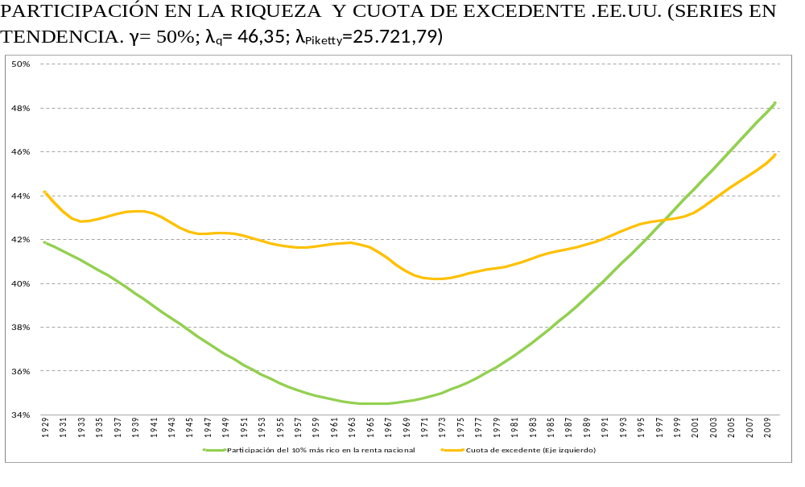
ANTECEDENTES

Slide 15
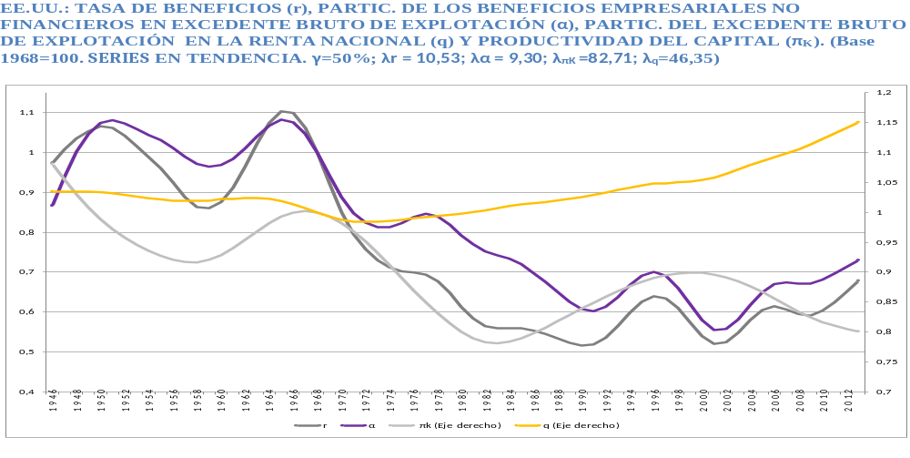

ANTECEDENTES: Tasa de Beneficios y sus variables explicativas
$$r=q∗α∗π_{K}$$
XLII Reunión de Estudios Regionales - AECR. International Conference on Regional Sciencie: Treinta años de integración en Europa desde la perspectiva regional: Balance y nuevos retos. Facultad de CC. Económicas y Empresariales de la Universidad de Santiago de Compostela. 16 a 18 de noviembre de 2016
Notes:
La mayor recuperación de r se produce en la fase keynesiana (1946-1968)
1.q dentro de la horquilla (factor de crecimiento 1,17)
2. α presenta un factor de crecimiento de 1,37
Se corresponde con fases de industrialización y crecimiento de ganancias
de las empresas no financieras
La entrada de la crisis de los 70 hace caer a r (1968-1980)
1. q SALE DE SU HORQUILLA de equilibrio
2. Fuerte disminución de r que alcanza valores cercanos a la mitad de la era keynesiana
3. EXPLICACIÓN
3.1 Fuerte caída de α (0,69 – crisis industrial)
3.2 Caída de π_{K} con un factor 0,76
3.3 Leve caída de q (0,97)
Periodo neoliberal
1980-2000
1. q dentro de la horquilla
2. r se sitúa entre 7-8%
3. π_{K} presenta un factor de crecimiento de 1,16
4. α presenta un factor de crecimiento de 0,75
Las principales diferencias son: cambios en el comportamiento del Factor de Financiarización (α), que tenía tasas de crecimiento por encima del 1 durante el período de fuerte inversión en la industria desde 1946 hasta 1968 y por debajo de 1 entre 1980 y 2000, después de la gran crisis industrial de la década de 1970, acentuado por la creciente financiarización de la economía entre 1968 y 1980; el carácter excepcional de la recuperación de la Productividad del Capital (πK) entre 1980 y 2000, impulsado por los beneficios de la explosión de las empresas.com, sobre todo a finales de 1990; y la recuperación de la Cuota de Excedentes (q) como consecuencia del nuevo tipo de Regulación introducida en 1980 (Neoliberal) para recuperarse de la crisis de 1970, como resultado de lo cual, en términos reales, los salarios crecieron más lentamente que la productividad del trabajo
2000-2013
1. q FUERA DE LA HORQUILLA. Tras la crisis desatada por las Subprime
2. cae la π_{K}

Slide 16
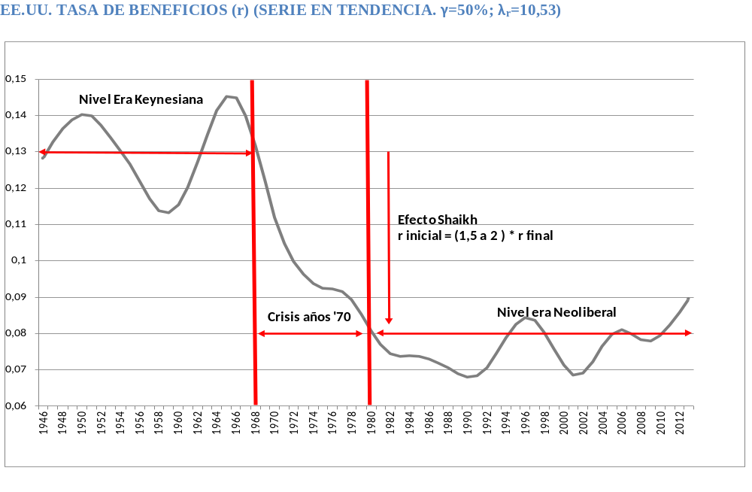


ANTECEDENTES: Periodos de Regulación
$$\overline{r}=13\%$$
$$\overline{r}=8\%$$
XLII Reunión de Estudios Regionales - AECR. International Conference on Regional Sciencie: Treinta años de integración en Europa desde la perspectiva regional: Balance y nuevos retos. Facultad de CC. Económicas y Empresariales de la Universidad de Santiago de Compostela. 16 a 18 de noviembre de 2016
Notes:
SE HAN MARCADO EN ROJO LAS FASES DE REGULACIÓN
1. Era keynesiana → 1946-1968 → Valor medio 13%
2. Cambio de Regulación → 1968-1980 → Crisis de los setenta → cae en picado
3. Era Neoliberal → 1980-2013 → Valor medio en torno a 8%
El estancamiento de r se consigue gracias a un aumento de la desigualdad via q y a pesar de el peor comportamiento de α y π_{K}

Slide 17
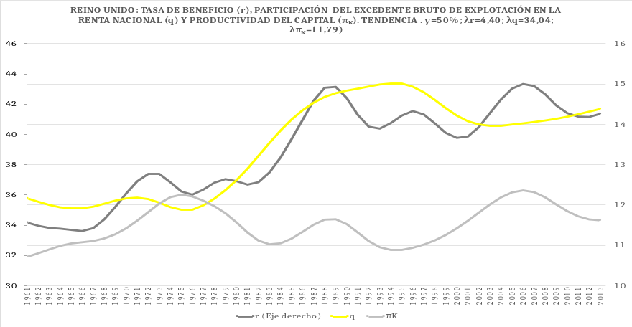
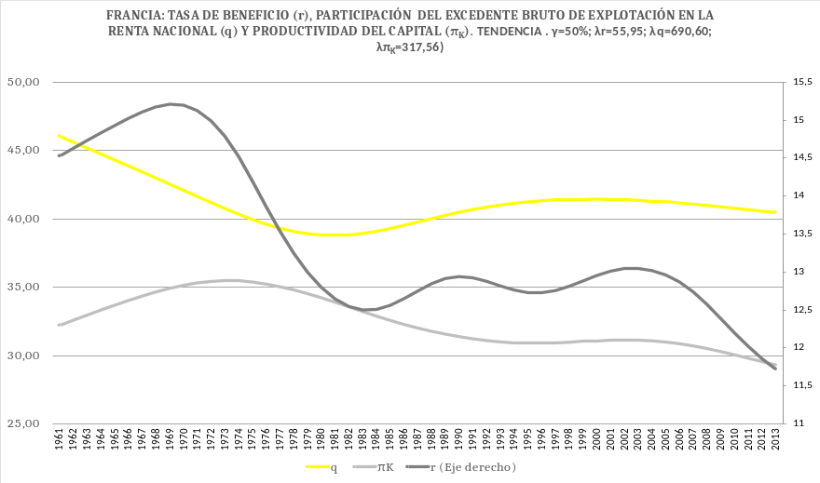
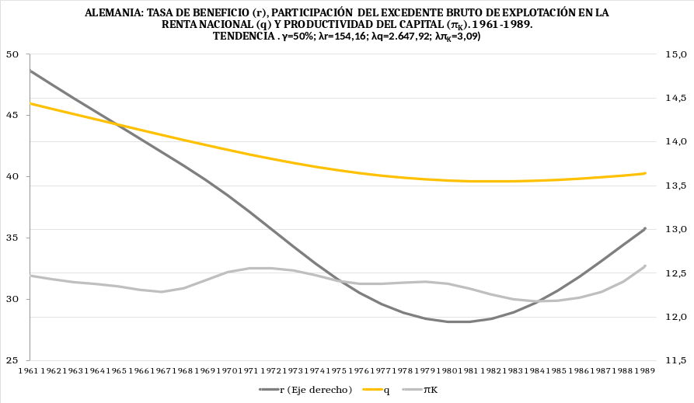
ANTECEDENTES: Modelo del Norte de Europa
XLII Reunión de Estudios Regionales - AECR. International Conference on Regional Sciencie: Treinta años de integración en Europa desde la perspectiva regional: Balance y nuevos retos. Facultad de CC. Económicas y Empresariales de la Universidad de Santiago de Compostela. 16 a 18 de noviembre de 2016
Notes:
Se caracteriza por una mayor similitud de comportamiento de r con q; frente a una π_{K} bastante estable o con tendencia negativa
Una q creciente denota un aumento de la desigualdad que compensa una productividad a la baja para mantener r estable o creciente
TENIENDO EN CUENTA AMECO ES TOTAL SE OBSERVA LAS DOS ECONOMÍAS EMINENTEMENTE FINANCIARIZADAS EEUU Y REINO UNIDO
Alemania sólo hasta 1989. basta el resto es plano

Slide 18
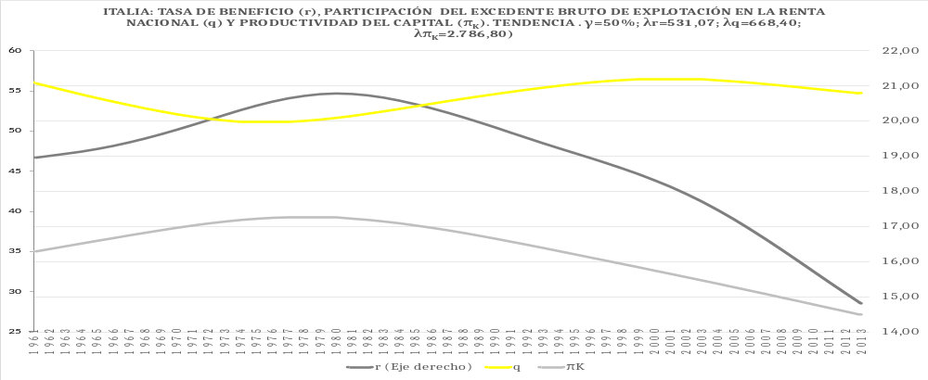
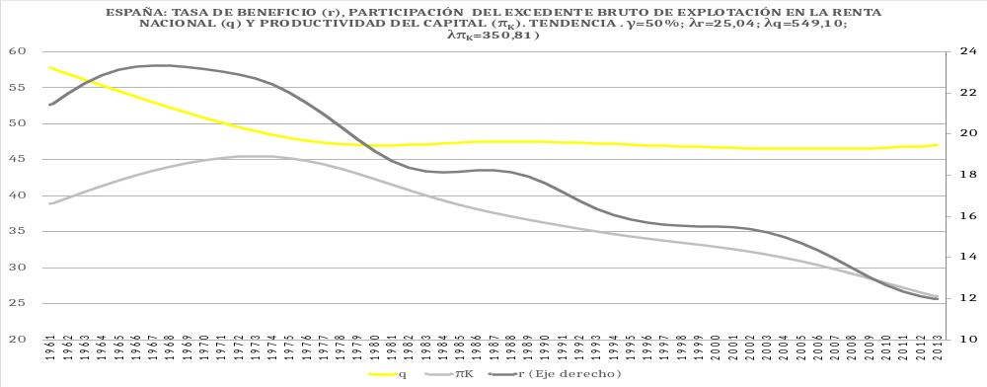
ANTECEDENTES: Modelo de Sur de Europa
XLII Reunión de Estudios Regionales - AECR. International Conference on Regional Sciencie: Treinta años de integración en Europa desde la perspectiva regional: Balance y nuevos retos. Facultad de CC. Económicas y Empresariales de la Universidad de Santiago de Compostela. 16 a 18 de noviembre de 2016
Notes:
Italia y España
Características → mayor correlación de r con la productividad del capital que con q
→ caída de la productividad del capital a partir de 1980 que arrastra a r a pesar de q
ITALIA → Excepción → crece durante la crisis de los setenta arrastrado por la productividad del capital que compensa la caída de q por el aumento de los CLU
ESPAÑA → r sólo crece durante los años de industrialización (hasta finales de los sesenta) arrastrada por la productividad del capital que no compensa una q estancada
SIEMPRE RECUERDA AL PATRÓN EEUU

Slide 19

CASO DE ESPAÑA: FUENTE

Slide 20
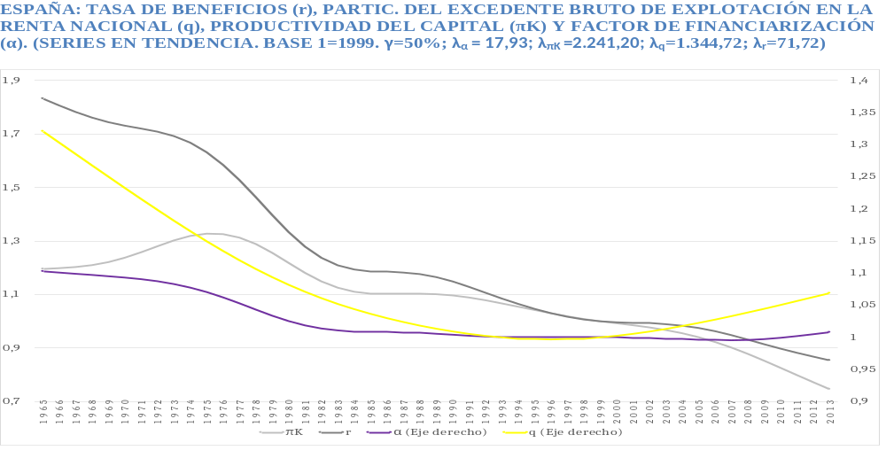
CASO DE ESPAÑA

Slide 21
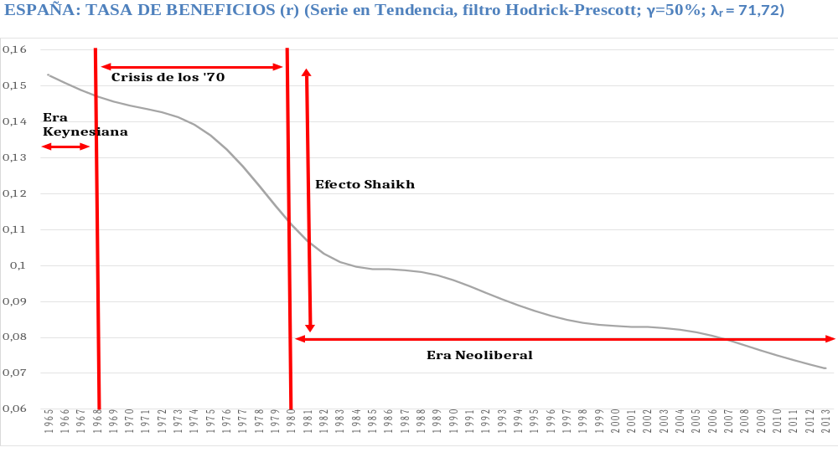
CASO DE ESPAÑA
Periodo | Tasa media de Benef
1965-1968 | 14,99
1980-2000 | 9,45
2000-2013 | 7,87
XLII Reunión de Estudios Regionales - AECR. International Conference on Regional Sciencie: Treinta años de integración en Europa desde la perspectiva regional: Balance y nuevos retos. Facultad de CC. Económicas y Empresariales de la Universidad de Santiago de Compostela. 16 a 18 de noviembre de 2016
Notes:
BdMores
la serie presenta hacia 1968 valores ligeramente por debajo de 16 hacia el final de la era Keynesiana;
cae durante la Crisis de los 70 hasta valores por debajo del 10;
entrando en la era Neoliberal en un periodo de cierta estabilidad a partir de ese año. Si bien no se observa una clara estabilidad después de 1980, si se alisa la pendiente.
valor medio de la Tasa de Beneficio 1965-1968 → 14,99
1980-2000 → 9,45
2000-2013 → 7,87, efecto Shaikh

Slide 22
CASO DE ESPAÑA
XLII Reunión de Estudios Regionales - AECR. International Conference on Regional Sciencie: Treinta años de integración en Europa desde la perspectiva regional: Balance y nuevos retos. Facultad de CC. Económicas y Empresariales de la Universidad de Santiago de Compostela. 16 a 18 de noviembre de 2016

Slide 23
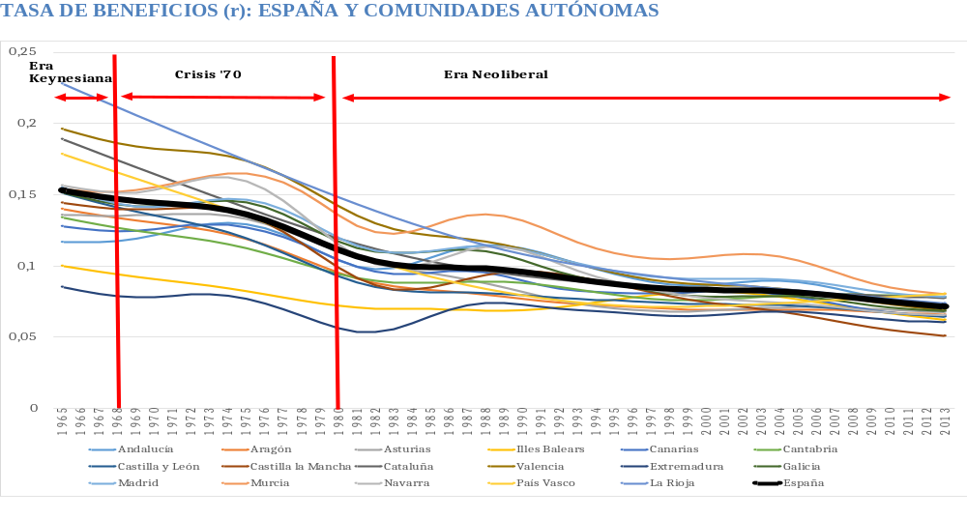
CASO DE ESPAÑA
XLII Reunión de Estudios Regionales - AECR. International Conference on Regional Sciencie: Treinta años de integración en Europa desde la perspectiva regional: Balance y nuevos retos. Facultad de CC. Económicas y Empresariales de la Universidad de Santiago de Compostela. 16 a 18 de noviembre de 2016
Notes:
Un gráfico del conjunto de las tasas de beneficios de las CC.AA permite apreciar que todas presentan ese patrón de tendencia negativa que se estabiliza en los años 80.
Era Keynesiana
Descenso durante la crisis
Estabilización en la era Neoliberal a un avlor aprox de la mitad del valor inicial

Slide 24
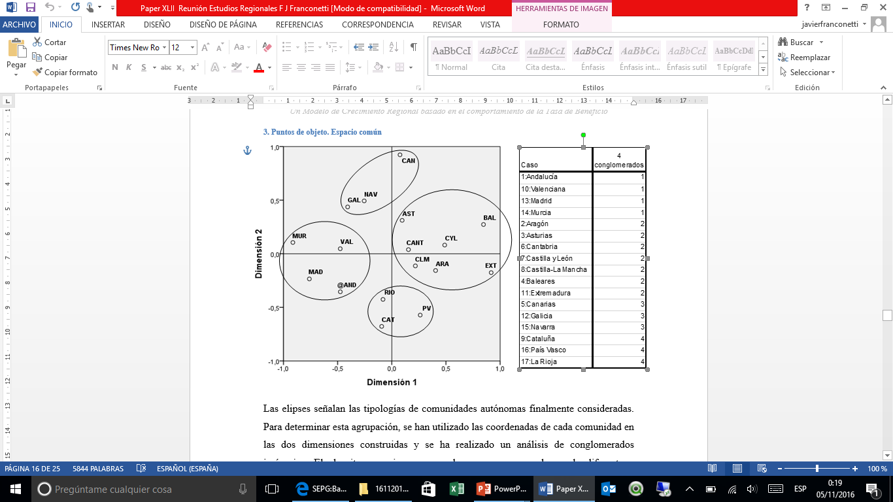
CCAA: CLASIFICACION

Slide 25
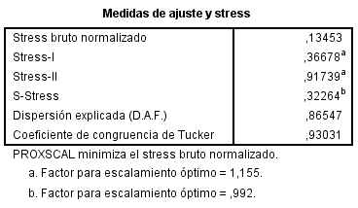
CC.AA.: CLASIFICACIÓN
Medidas de ajuste y stress

Slide 26
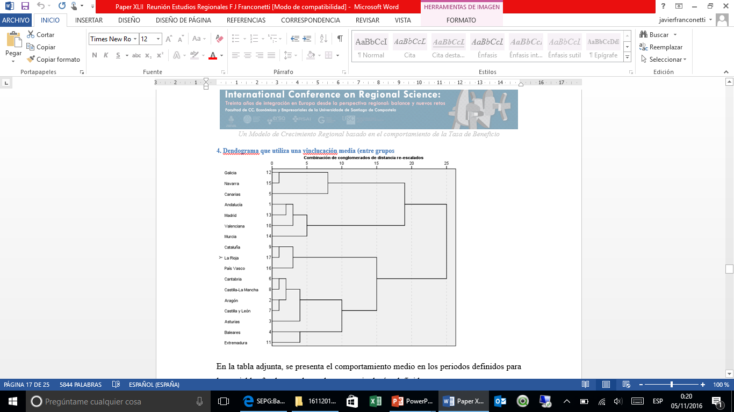
CC.AA.: CLASIFICACIÓN

Slide 27
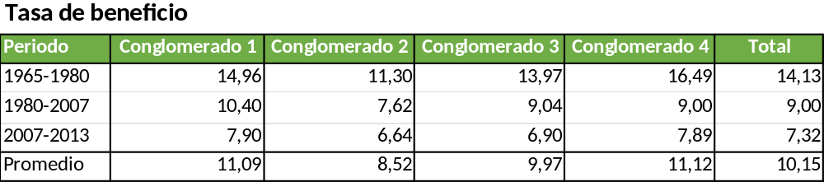
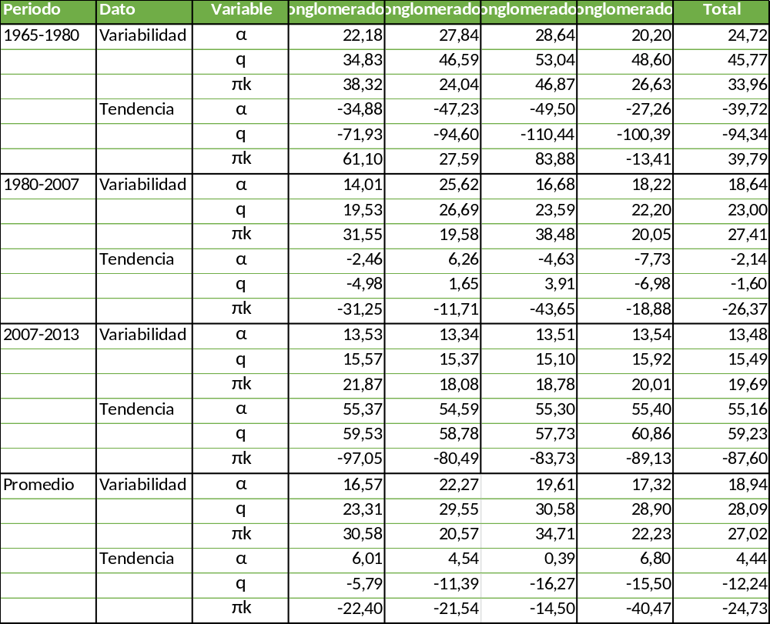
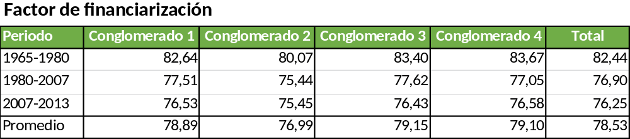
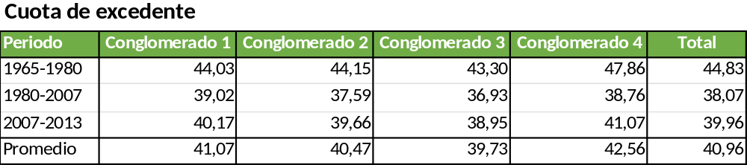
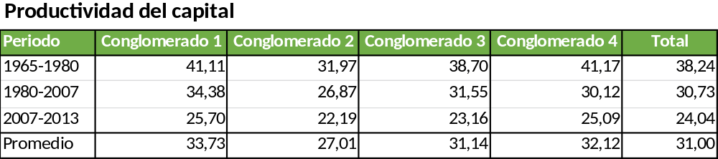
CC.AA.: CLASIFICACIÓN

Slide 28
CONCLUSIONES
Se observa la presencia de un patrón común en las distintas comunidades autónomas y a nivel nacional en el comportamiento de la Tasa de Beneficios, que refleja la presencia de periodos bien definidos desde un punto de vista regulacionista y que se ajusta con los gaps correspondientes con las tendencias ya estudiadas en otros trabajos nuestros de investigación, con el comportamiento de la economía de los EEUU, RU, Alemania, Francia y Italia.
Centrándonos en España, se constata la consecución de los objetivos propuestos ya que se identifica a la Tasa de Beneficios con su tendencia principal, la Productividad del Capital, y sus contratendencias, la Cuota de Excedentes y el Factor de Financiarización.
Se consigue la evidencia histórica del marco teórico propuesto gracias a la utilización de series temporales de amplio rango obtenidas de la base BdMores.
Desde el punto de vista metodológico, se ha aplicado la selección del valor del estimador lambda del filtro temporal Hodrick-Prescott mediante el procedimiento expuesto que permite la elección con carácter previo y resultado común para todas las series, del mismo error respecto a la recta de regresión con lo que las hace perfectamente comparables.
Por último, se ha tipificado en cuatro perfiles diferentes a las distintas comunidades autónomas en virtud de su comportamiento medio, tendencias y dispersión a partir de un clúster jerárquico mediante un escalamiento multidimensional previo, habiendo podido discriminar las tipologías 1 (Andalucía, Valencia, Madrid y Murcia) y 4 (Cataluña, País Vasco y La Rioja) como las que presentan un mejor comportamiento en sus tasas de rentabilidad o beneficio y por lo tanto con mayor capacidad para continuar atrayendo futuras inversiones (obsérvese que a lo largo del período de crisis (2007-2013) prácticamente presentan el mismo comportamiento de su tasa de beneficio), mientras la tipología 3 (Canarias, Galicia y Navarra) presentan un comportamiento intermedio y la tipología 2 (Aragón, Asturias, Cantabria, Castilla y León, Castilla-La Mancha, Extremadura y Baleares) presentan el peor comportamiento en términos de rentabilidad relativa, si bien, en el caso de Baleares, este comportamiento se ha visto sensiblemente modificado por la fuerte recuperación de la demanda turística a partir del período 2013-2016 que se encuentra fuera del ámbito temporal de este trabajo de investigación.

